Slide 1
1. 制胶 (2人1组）
成分 | 分离胶 （下） | 浓缩胶（上）
总体积 | 5 mL | 3 mL
30%(聚)丙烯酰胺溶液 | 2.0 mL | 0.5 mL
水 | 1.7 mL | 2.1 mL
0.5mol/L Tris(pH6.8) | --- | 375 uL
1.5mol/L Tris(pH8.8) | 1.3 mL | ---
10%SDS | 50 uL | 30 uL
10%过硫酸铵 | 50 uL | 30 uL
TEMED | 2 uL | 2 uL

Slide 2

实 验 十一
诱导表达蛋白的 SDS-PAGE电泳检测

Slide 3
实 验 目 的
了解SDS-PAGE电泳实验原理
掌握SDS-PAGE电泳实验操作
灵活运用SDS-PAGE电泳方法检测蛋白质

Slide 4
背景理论知识
Section 1

Slide 5
实验原理
带电颗粒在电场中泳动的速度与电场强度和带电颗粒的净电荷量成正比,而与颗粒半径(分子量和结构)和介质粘度成反比
若样品为混合的蛋白质溶液时,由于不同蛋白质的等电点和分子量是不同的,因此经电泳后,就形成了泳动度不同的区带

Slide 6
结构因素——蛋白质的变性消除
(1)强阴离子去污剂:十二烷基磺酸钠(SDS)
(2)还原剂:二硫苏糖醇(DTT)
(3)物理作用:加热
电荷因素——SDS结合消除
(1)变性的多肽与SDS结合因而带负电荷
(2)多肽与SDS结合的量与多肽的分子量成正比
(3) SDS多肽复合物的迁移率只与分子量相关

Slide 7
SDS-PAGE电泳
分子筛作用
分子量大的蛋白质泳动的速度慢,
分子量小的蛋白质泳动的速度快

Slide 8
PAGE原理
聚丙烯酰胺凝胶是由丙烯酰胺和交联试剂N,N’-甲叉双丙烯酰胺在有引发剂和增速剂的情况下聚合而成的。
丙稀酰胺的聚合通常是由化学催化或光化学过程完成的,
常用过硫酸铵（AP）引发这个过程，用TEMED等作为聚合过程中的增速剂。
丙烯酰胺
N,N’-甲叉双丙烯酰胺
Notes:
聚丙烯酰胺凝胶是由丙烯酰胺和交联试剂N,N’-甲叉双丙烯酰胺在有引发剂（如过硫酸铵）和增速剂（如N,N,N,N’-四甲基乙二胺，TEMED）的情况下聚合而成的。丙稀酰胺的聚合通常是由化学催化或光化学过程完成的,常用过硫酸铵、过硫酸钾或核黄素来引发这个过程，用TEMED、3-二甲胺丙腈等作为聚合过程中的增速剂。

Slide 9
SDS-PAGE凝胶的分离范围
聚丙烯酰胺凝胶的孔径随双丙烯酰胺：丙烯酰胺比率的增加而变小。当比率为1：29时，可分离大小相差只有3%的多肽。
SDS聚丙烯酰胺凝胶的有效分离范围
（聚）丙烯酰胺% 线性分离范围（KDa）
15 12-43
10 16-68
7.5 36-94
5.0 57-212
Notes:
由通过N,N’-亚甲双丙烯酰胺交联的丙烯酰胺聚合链组成。

Slide 10
不连续PAGE电泳
不连续聚丙烯酰胺凝胶电泳是指使用不同孔径和不同缓冲系统的电泳，它由浓缩胶和分离胶两部分所组成。由于浓缩胶的堆积（浓缩）作用，可使样品（即使是稀释样品）在浓缩胶和分离胶的界面上先浓缩成一窄带，然后在一定浓度（或一定浓度梯度）的凝胶上进行分离。
原理：浓缩效应 电荷效应 分子筛效应

Slide 11
Tris-甘氨酸不连续缓冲系统
最广泛使用的不连续缓冲系统
样品和浓缩胶中含 Tris-HCl(pH 6.8), 分离胶中含Tris-HCl(pH 8.8)。上下槽缓冲液中含Tris-甘氨酸(pH 8.3)。系统中所有组分都含有0.1% 的 SDS。
样品和浓缩胶中的氯离子形成移动界面的先导边界而甘氨酸分子则组成尾随边界，两边界之间是一电导较低而电位滴度较陡的区域, 它推动样品中的蛋白质前移并在分离胶前沿积聚。此处pH值较高， 甘氨酸离子化并穿过堆集的蛋白质紧随氯离子之后，沿分离胶泳动。从移动界面中解脱后，SDS-蛋白质复合物成一电位和pH值均匀的区带泳动穿过分离胶，并被筛分而依各自的大小得到分离。
Notes:
最广泛使用的不连续缓冲系统最早是由Ornstein(1964) 和Davis(1964) 设计的, 样品和浓缩胶中含 Tris-HCl(pH 6.8), 分离胶中含Tris-HCl(pH 8.8)。上下槽缓冲液中含Tris-甘氨酸(pH 8.3)。系统中所有组分都含有0.1% 的 SDS(Laemmli, 1970)。样品和浓缩胶中的氯离子形成移动界面的先导边界而甘氨酸分子则组成尾随边界，在移动界面的两边界之间是一电导较低而电位滴度较陡的区域, 它推动样品中的蛋白质前移并在分离胶前沿积聚。此处pH值较高， 有利于甘氨酸的离子化，所形成的甘氨酸离子穿过堆集的蛋白质并紧随氯离子之后，沿分离胶泳动。从移动界面中解脱后，SDS-蛋白质复合物成一电位和pH值均匀的区带泳动穿过分离胶，并被筛分而依各自的大小得到分离。

Slide 12
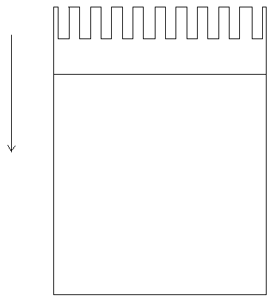
浓缩胶(Tris Cl pH6.8)、分离胶(Tris Cl pH8.8)电泳槽缓冲液(Tris-甘氨酸)的pH值与离子强度均不同。
浓缩胶(Tris Cl pH6.8)
分离胶(Tris Cl pH8.8)

Slide 13
实验材料
诱导表达产物(自己上两次实验制备的样品)
SDS-PAGE系统(天能 VE 180 微型垂直电泳槽)
电泳仪
中分子量蛋白质Marker

Slide 14
实验步骤
凝胶的制备
点样及电泳
蛋白质的染色和脱色

Slide 15
实验操作
Section 2

Slide 16
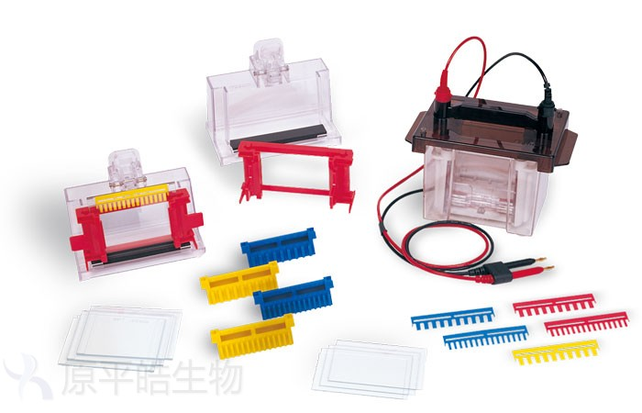
凝胶的制备
制胶架
密封胶条（黑色）
电泳槽
玻璃板夹（红色）
制胶系统（已组装）
长玻璃板
上样引导器（选用）
短玻璃板
梳子

Slide 17
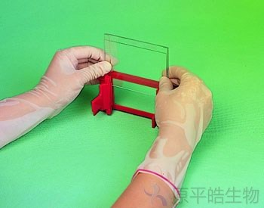
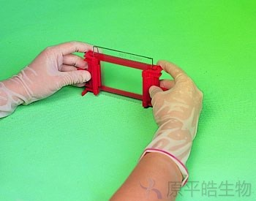
1 凝胶的制备
装配
1.将红色玻璃夹子底座朝下、卡口打开呈直角状，放入厚薄两片玻璃，薄玻璃朝向自己。注意厚玻璃箭头向上，旁边两条小玻璃条与薄玻璃接触，使之形成一个间隙（图1）。
2.在平整的桌面上放下玻璃与夹子，使玻璃和夹子的底面完全对齐，向外扳动塑料卡口，关紧夹子 （图2）。
1
2

Slide 18
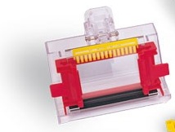
3.将做好的玻璃夹放在制胶架上，注意薄玻璃朝向自己，厚玻璃上的箭头向上。按弹簧夹，将玻璃夹卡入制胶架（图3）。
3

Slide 19
1. 制胶 (2人1组）
成分 | 分离胶 （下） | 浓缩胶（上）
总体积 | 5 mL | 3 mL
30%(聚)丙烯酰胺溶液 | 2.0 mL | 0.5 mL
水 | 1.7 mL | 2.1 mL
0.5mol/L Tris(pH6.8) | --- | 375 uL
1.5mol/L Tris(pH8.8) | 1.3 mL | ---
10%SDS | 50 uL | 30 uL
10%过硫酸铵 | 50 uL | 30 uL
TEMED | 2 uL | 2 uL

Slide 20
灌胶
取配制好的分离胶4.5mL (1mm 玻璃板)混匀立即灌入两个玻璃板的缝隙中。
左右轻轻晃动装置，让分离胶平整，胶内无气泡。
缓慢覆盖2mL水（用1mL大枪缓慢多点加入）。
室温放置20－30分钟。
凝固好后，倾出水。用滤纸条吸去多余的水分。
Notes:
(7mL for 1.5mm)

Slide 21
取浓缩胶约3mL(5mL for 1.5mm)立即灌入两玻璃板的间隙，
立即插入15孔梳子（图4）。注意，梳子有正反之分。先插入左侧梳子，再慢慢插入右侧梳子，避免产生气泡。如果溢出的胶溶液较多，再补加一些胶溶液。室温放置约30分钟。待胶凝固。
4
梳子（黄色）
上、下层胶分界线
（黑色实线）

Slide 22
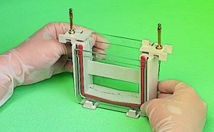
8. 取出制好的玻璃(带胶），放入电极架（卡在底面的卡口上），注意薄玻璃朝向电极架，厚玻璃的箭头朝上，玻璃与红色橡胶条必须完全紧贴。（需同时放置两块制好的胶，如只使用一块则另一面须用提供的塑料板代替。）正常安装则会形成一个密闭的容器（图5）。
玻璃板（带胶）
电极架
5
Notes:
。（需同时放置两块制好的胶，如只使用一块则另一面须用提供的塑料板代替，注意塑料板上的提示，必须使塑料板与橡胶条完全紧贴。）

Slide 23
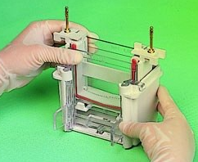
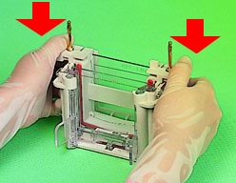
9. 将底座的开关打开，并向外拨动透明的架子，使中间空隙增大，放入电极架。
10.如图所示将电极架往下压（约1~2mm），使底面完全接触。
6
7
底座开关（透明）

Slide 24
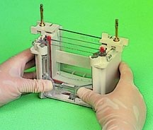
11.关上底座开关（图8）。
拇指推回，关上底座开关

Slide 25
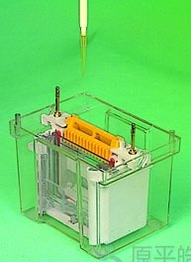
8
12. 用1mL枪吸水冲洗加样孔，去除凝胶碎片。如有必要整理加样孔。
13. 将电泳槽与电泳仪连接好(注意正负极)，加入Tris-甘氨酸电泳缓冲液：
负极(内)一侧要超过玻璃板顶部，使缓冲液溢出来。
正极（外）一侧加4 cm深即可(图8)。
外侧缓冲液加到此处深度

Slide 26
2.样品制备
Ni柱纯化后的GFP蛋白制样：
1. 在冰上或者室温解冻GFP蛋白样品，
2. 取15uL GFP蛋白样品加入1.5mL新的EP管中，
3. 加入15uL 2×SDS凝胶加样缓冲液，混匀，
4. 金属浴100ºC 5min(蛋白质变性)，取出后立即置于冰上。
NOTE：其他已经制备好的样品（未诱导，30min，150min）放在冰上或者
室温解冻待用。

Slide 27
3.点样及电泳
每人6个样品（每2人一组）10000 rpm离心3分钟(注意对称)。
按预定顺序加样(每个样品10 µL)
每一块胶上一个蛋白质Marker( 5 µL)
90V进胶,120V电泳.当染料指示到达分离胶底部时,关闭电源停止电泳(约1.5小时)
注意：无样品孔加入1×上样缓冲液10 µL

Slide 28
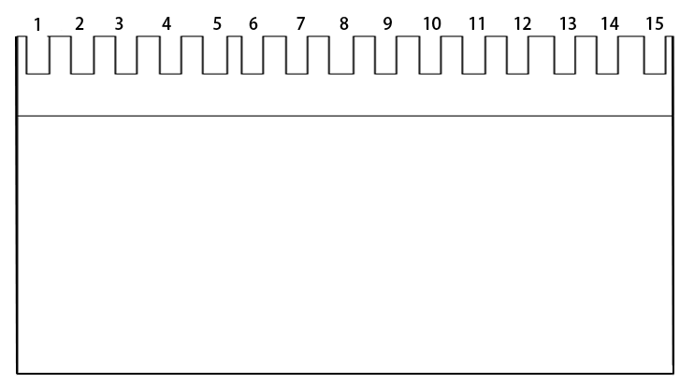
上样顺序（例如）
1、 1×上样缓冲液 2、未诱导 3、诱导30min 4、诱导60min，5、诱导90min，6、诱导120min 7、纯化的GFP，8、蛋白Marker， 9、未诱导 10、诱导30min 11、诱导60min，12、诱导90min，13、诱导120min 14、纯化的GFP 15、1×上样缓冲液

Slide 29
4.染色
将Tris-甘氨酸电泳缓冲液回收到指定的地方。
取出胶板。撬开玻璃板(刀片)，将凝胶移入大平皿中。
向平皿中加入考马斯亮蓝染液，覆盖凝胶即可。摇床上染色15 min。
将染液回收到指定容器中，PAGE胶置于清水中观察结果并照相。

Slide 30
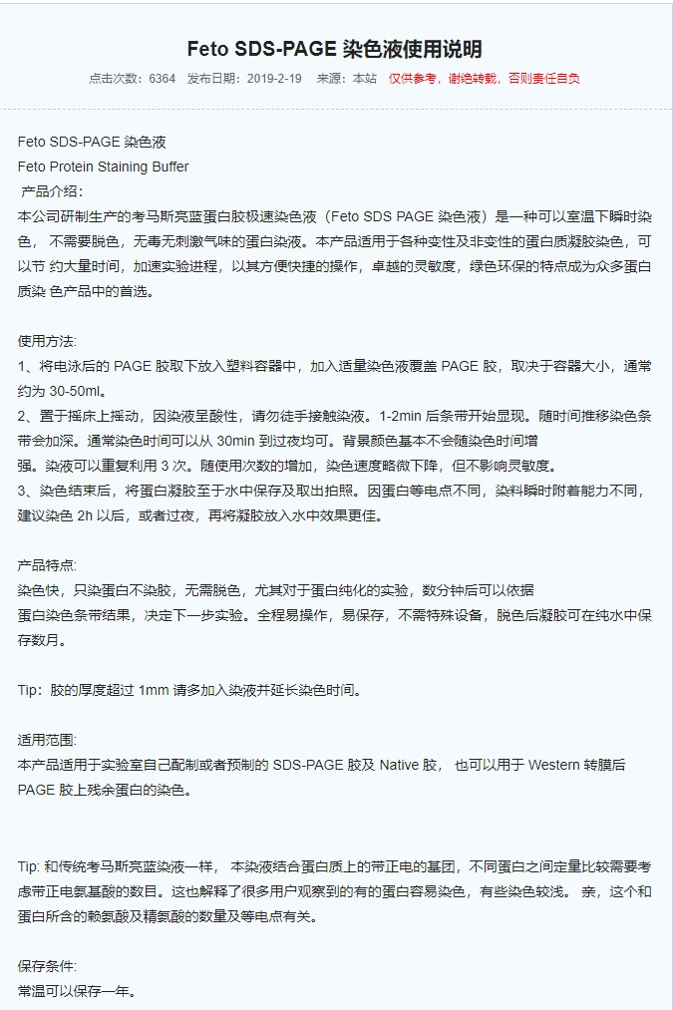

Slide 31
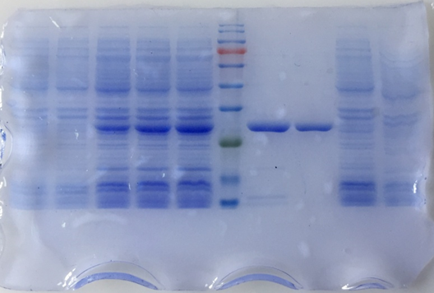
结果展示
未诱导 0.5h 1h 1.5h 2.0h M GFP GFP

Slide 32
实验关键点
丙烯酰胺有毒，带手套操作。
样品上样前一定要离心，取上清上样。
制胶时注意检查装置是否漏液。

Slide 33
思 考 题
1.SDS-PAGE电泳的原理？
2. SDS-PAGE的应用有哪些？

Slide 34
祝同学们学业有成!

Slide 35
聚丙烯酰胺凝胶三维结构

